Slide 1
OpenStreetMap
datasets in 10 minutes (2026-10-28)
みんなで更新する、道路・建物・施設の地理データ
sasakiy84

Slide 2
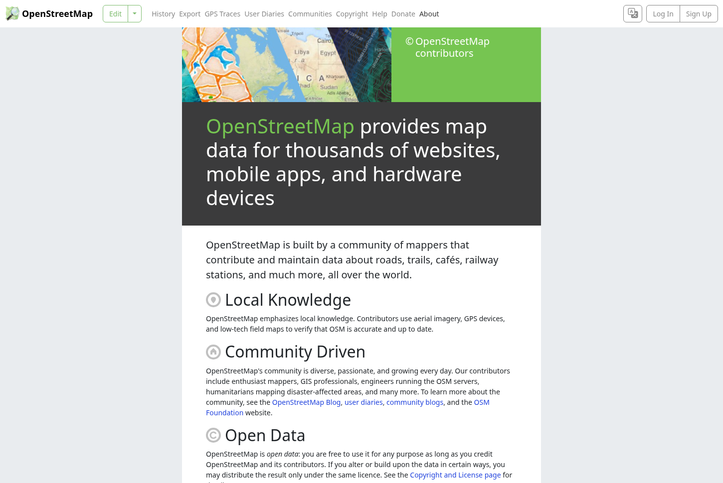
公式サイト
OpenStreetMapの公式サイト
[1] OpenStreetMap Foundation. n.d. About OpenStreetMap.
https://www.openstreetmap.org/about

Slide 3
目次
地図の見た目とデータ
地物を表す三つの要素
ファイル形式と座標
更新・入手・利用条件

Slide 4
1. 地図の見た目とデータ
1. 地図の見た目とデータ

Slide 5
1. 地図の見た目とデータ
世界各地の地物を、共同で記録・更新する
OpenStreetMap（OSM）は、道路・建物・店舗などの位置と属性を収めた、世界規模の地理データベース。
参加者が現地調査、GPSの記録、利用を許諾された航空写真などを使って編集する。
地図の描画に加え、施設検索や経路探索の元データとして使われる。
[1] OpenStreetMap Foundation. n.d. About OpenStreetMap.
https://www.openstreetmap.org/about

Slide 6
1. 地図の見た目とデータ
2004年、自由に使える地図を作り始めた
Steve Coastが英国でプロジェクトを始めた。当時、行政などが持つ地理データを自由に入手・再利用することは難しかった。
参加者が道路を記録し、世界各地の建物や施設へ対象が広がった。
現在も参加者が編集を続ける、更新型のデータベースになっている。
[1] OpenStreetMap contributors. n.d. History of OpenStreetMap.
https://wiki.openstreetmap.org/wiki/History_of_OpenStreetMap

Slide 7
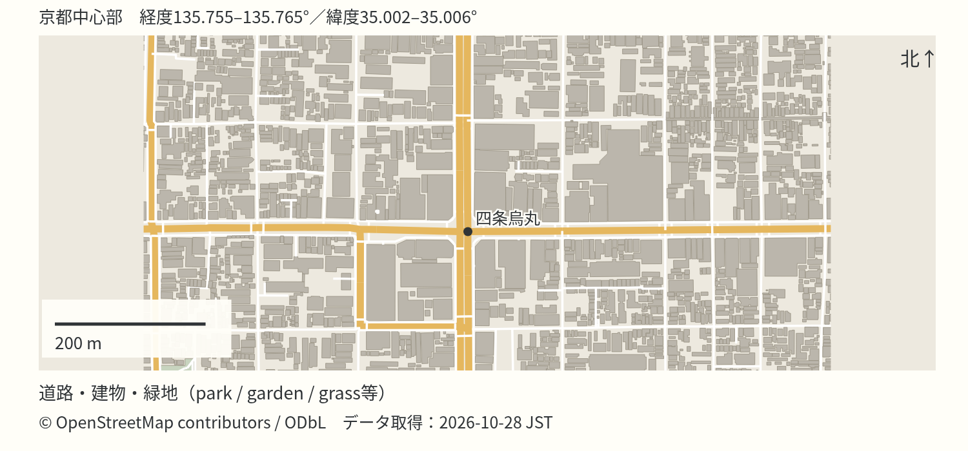
1. 地図の見た目とデータ
京都の街並みを、取得した地物から描く
[1] OpenStreetMap contributors. 2026-10-28取得. 京都中心部の地図データ（本資料で描画）。
https://www.openstreetmap.org/copyright

Slide 8
1. 地図の見た目とデータ
同じ地物から、用途に応じて地図を作る
道路の線、建物の輪郭、施設の位置を取得し、種類ごとに色や線幅を決めて描画できる。
元データには名前や用途も入っている。地図として表示する情報は、利用側が選ぶ。
この資料の描画例は、京都中心部の同じ範囲を使う。
[1] OpenStreetMap contributors. n.d. Map features. OpenStreetMap Wiki.
https://wiki.openstreetmap.org/wiki/Map_features

Slide 9
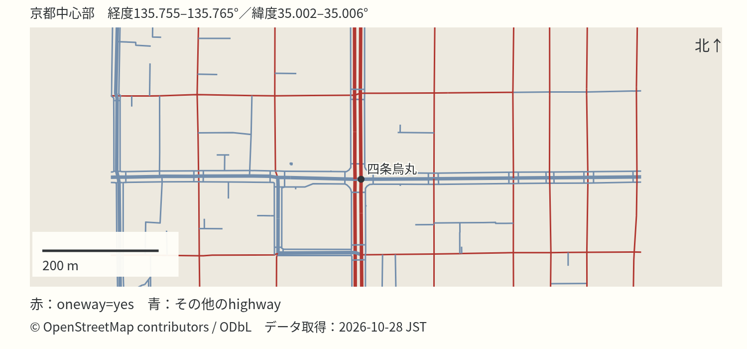
1. 地図の見た目とデータ
道路を取り出すと、街路網が見える
[1] OpenStreetMap contributors. 2026-10-28取得. 京都中心部の地図データ（本資料で描画）。
https://www.openstreetmap.org/copyright

Slide 10
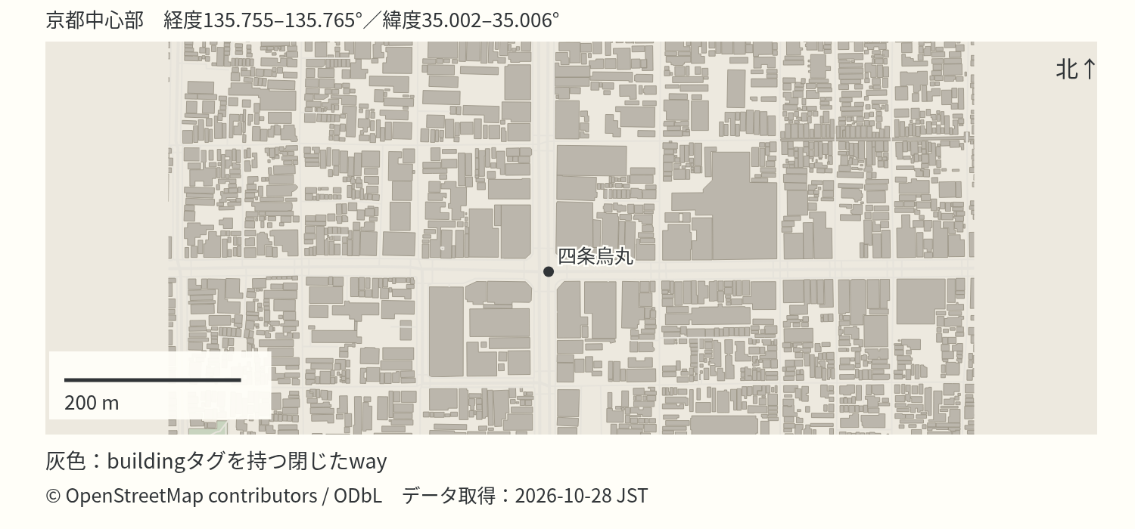
1. 地図の見た目とデータ
建物の輪郭を取り出すと、街区の形が見える
[1] OpenStreetMap contributors. 2026-10-28取得. 京都中心部の地図データ（本資料で描画）。
https://www.openstreetmap.org/copyright

Slide 11
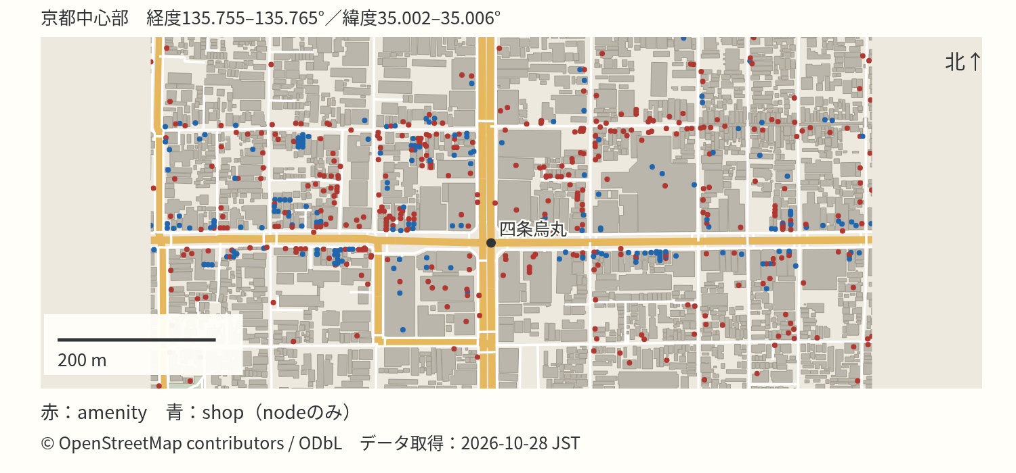
1. 地図の見た目とデータ
施設の種類を取り出すと、街の使われ方が見える
[1] OpenStreetMap contributors. 2026-10-28取得. 京都中心部の地図データ（本資料で描画）。
https://www.openstreetmap.org/copyright

Slide 12
2. 地物を表す三つの要素
2. 地物を表す三つの要素

Slide 13
2. 地物を表す三つの要素
位置・つながり・まとまりを三つの要素で表す
要素 | 保持するもの | 代表的な用途
node | 緯度・経度を持つ点 | 施設、道路の頂点
way | nodeを並べた参照列 | 道路、建物の輪郭
relation | 要素の参照と役割 | 路線、穴のある領域
[1] OpenStreetMap contributors. n.d. Elements. OpenStreetMap Wiki.
https://wiki.openstreetmap.org/wiki/Elements

Slide 14
2. 地物を表す三つの要素
nodeは、座標とタグで施設を表す
<node id="1422960227"
lat="35.0028420" lon="135.7638030">
<tag k="amenity" v="post_office"/>
<tag k="name" v="京都四条柳馬場郵便局"/>
</node>
実レコードの抜粋。amenityは施設の種類、nameは名称を表す。
[1] OpenStreetMap contributors. 2026-10-28取得. 京都中心部の地図データ（本資料で描画）。
https://www.openstreetmap.org/copyright

Slide 15
2. 地物を表す三つの要素
wayは、座標ではなくnodeのIDを並べる
<way id="273924625">
<nd ref="296273837"/>
<nd ref="10692272162"/>
<!-- 残りのnode参照は省略 -->
<tag k="highway" v="primary"/>
<tag k="name" v="四条通"/>
</way>
四条通の一部分。11個のnode参照を持ち、各nodeの座標をたどると線になる。
[1] OpenStreetMap contributors. 2026-10-28取得. 京都中心部の地図データ（本資料で描画）。
https://www.openstreetmap.org/copyright

Slide 16
2. 地物を表す三つの要素
タグは、地物の種類と詳しい属性を表す
タグはkey=valueの組。highway=primaryは主要な道路、building=yesは建物を表す。
名称、営業時間、一方通行などもタグで記録する。記録される属性は地物ごとに異なる。
例：道路のoneway=yesは、wayのnode列の向きに沿った一方通行を表す。
[1] OpenStreetMap contributors. n.d. Map features. OpenStreetMap Wiki.
https://wiki.openstreetmap.org/wiki/Map_features

Slide 17
2. 地物を表す三つの要素
wayを閉じると、輪郭や周回路を表せる
先頭と末尾で同じnodeを参照するwayを、閉じたwayと呼ぶ。
building=yesの閉じたwayは建物の輪郭として使われる。道路なら、閉じた周回路を表すこともある。
面として解釈するかは、閉じていることに加えてタグから判断する。
[1] OpenStreetMap contributors. n.d. Elements. OpenStreetMap Wiki.
https://wiki.openstreetmap.org/wiki/Elements

Slide 18
2. 地物を表す三つの要素
relationは、複数の要素と役割をまとめる
<relation id="4200287">
<member type="way" ref="205732413" role="outer"/>
<member type="way" ref="205732325" role="outer"/>
<tag k="type" v="multipolygon"/>
<tag k="building" v="yes"/>
</relation>
京都の建物の実例。outerは外周を構成する役割。穴のある領域ではinnerも使う。
[1] OpenStreetMap contributors. n.d. Relation:multipolygon. OpenStreetMap Wiki.
https://wiki.openstreetmap.org/wiki/Relation:multipolygon

Slide 19
3. ファイル形式と座標
3. ファイル形式と座標

Slide 20
3. ファイル形式と座標
OSM XMLとPBFは、同じ要素モデルを保存する
形式 | 保存の仕方 | 読み方の特徴
OSM XML .osm | タグと参照をXMLで記述 | 中身を直接読める
PBF .osm.pbf | Protocol Buffersで符号化し圧縮 | 小さく、効率よく読める
GeoJSON .geojson | 座標列と属性を保存 | GISやWeb地図向き
GeoJSONは変換後の表現。OSMの参照構造を、そのまま保存する形式ではない。
[1] OpenStreetMap contributors. n.d. PBF Format. OpenStreetMap Wiki.
https://wiki.openstreetmap.org/wiki/PBF_Format

Slide 21
3. ファイル形式と座標
XMLの参照を解決して、線や面を作る
まずnodeのIDと座標を読み、次にwayのnode参照を順にたどる。
relationで面を作る場合は、memberの役割を読み、外周や穴を組み立てる。
GeoJSONへ変換すると、道路はLineString、建物はPolygonなどの座標列として扱える。
[1] OpenStreetMap contributors. n.d. OSM XML. OpenStreetMap Wiki.
https://wiki.openstreetmap.org/wiki/OSM_XML

Slide 22
3. ファイル形式と座標
保存する座標と、画面に描く座標は異なる
nodeのlatとlonは、WGS84に基づく緯度と経度。単位は度。
この資料の地図は、Web地図で一般的なWeb Mercator（EPSG:3857）へ投影して描いた。
距離や面積を計算する際は、対象地域に合う座標系や地球上の距離計算を選ぶ。
[1] OpenStreetMap contributors. n.d. Elements. OpenStreetMap Wiki.
https://wiki.openstreetmap.org/wiki/Elements

Slide 23
4. 更新・入手・利用条件
4. 更新・入手・利用条件

Slide 24
4. 更新・入手・利用条件
編集は、地物ごとの履歴として蓄積される
各要素にはIDが付き、変更のたびにversionが増える。timestampは、そのバージョンの更新時刻。
複数の編集はchangesetという編集単位にまとめる。変更の説明や履歴を確認できる。
地物の更新時刻と、データを取得した日時は別に扱う。
[1] OpenStreetMap contributors. n.d. API v0.6. OpenStreetMap Wiki.
https://wiki.openstreetmap.org/wiki/API_v0.6

Slide 25
4. 更新・入手・利用条件
地図の充実度は、地域や属性によって異なる
道路、建物、施設はそれぞれ追加・修正される。建物が詳しい地域でも、営業時間までそろっているとは限らない。
利用する地域で必要な地物・属性を確認し、不足があれば現地情報や他の資料で補う。
[1] OpenStreetMap Foundation. n.d. About OpenStreetMap.
https://www.openstreetmap.org/about

Slide 26
4. 更新・入手・利用条件
地域の抽出と、用途に応じた入手先を選ぶ
入手先 | 適した使い方
公式サイト／API | 小地域の要素を取得する
Overpass API | タグや範囲を指定して検索する
Planet／Geofabrik | 世界全体・国や地域のPBFを読む
差分ファイル | 手元のデータへ更新を取り込む
[1] OpenStreetMap Foundation. n.d. Planet OSM.
https://planet.openstreetmap.org/

Slide 27
4. 更新・入手・利用条件
公開地図には帰属表示、データ配布にはODbLを伴う
OSMのデータはOpen Database License（ODbL）で提供される。コピー、加工、商用利用ができる。
地図には「© OpenStreetMap contributors」などの帰属を表示し、ODbLのデータを使っていることが分かるリンクを付ける。
加工したデータベースを公開利用する場合は、ODbLの継承・提供条件を確認する。
[1] OpenStreetMap Foundation. n.d. Copyright and License.
https://www.openstreetmap.org/copyright

Slide 28
4. 更新・入手・利用条件
地物とタグを読み、必要な地図や分析へつなげる
OSMの基本は、位置を持つnode、nodeをつなぐway、要素をまとめるrelationと、それぞれのタグ。
XMLやPBFから地物を読み、描画やGISで使う線・面へ変換できる。
利用地域の内容と更新状況を確かめ、帰属表示とODbLに沿って使う。
[1] OpenStreetMap contributors. n.d. Elements. OpenStreetMap Wiki.
https://wiki.openstreetmap.org/wiki/Elements

Slide 29
Appendix
Appendix

Slide 30
Appendix: 目次
実データを詳しく読む
参考文献

Slide 31
Appendix: 1. 実データを詳しく読む
1. 実データを詳しく読む

Slide 32
Appendix: 1. 実データを詳しく読む
京都のAPI応答に含まれる要素数
要素 | 件数
node | 28,480
way | 5,376
relation | 145
要求範囲にかかるwayを復元するため、応答には範囲外のnodeも含まれる。
[1] OpenStreetMap contributors. 2026-10-28取得. 京都中心部の地図データ（本資料で描画）。
https://www.openstreetmap.org/copyright

Slide 33
Appendix: 1. 実データを詳しく読む
要素の属性から、更新履歴の入口を読む
id="1422960227"
version="3"
timestamp="2025-01-15T05:37:06Z"
changeset="161367217"
京都四条柳馬場郵便局のnode。IDで要素、versionでその要素のバージョンを指定できる。
[1] OpenStreetMap contributors. 2026-10-28取得. 京都中心部の地図データ（本資料で描画）。
https://www.openstreetmap.org/copyright

Slide 34
Appendix: 1. 実データを詳しく読む
閉じた道路のwayも、実際に存在する
<way id="1117527867">
<nd ref="10220890820"/>
<!-- 途中の10個のnode参照は省略 -->
<nd ref="10220890820"/>
<tag k="highway" v="service"/>
<tag k="service" v="parking_aisle"/>
</way>
京都の駐車場内道路の実例。同じnodeへ戻るが、建物の輪郭ではない。
[1] OpenStreetMap contributors. 2026-10-28取得. 京都中心部の地図データ（本資料で描画）。
https://www.openstreetmap.org/copyright

Slide 35
Appendix: 1. 実データを詳しく読む
XMLを開き、施設の座標と名前を読む
import xml.etree.ElementTree as ET
root = ET.parse("kyoto.osm").getroot()
for node in root.findall("node"):
tags = {t.get("k"): t.get("v")
for t in node.findall("tag")}
if tags.get("amenity") == "post_office":
print(tags.get("name"), node.get("lat"), node.get("lon"))
小地域のOSM XMLを読み込む例。広域のPBFにはストリーム処理ができる専用ライブラリを使う。
[1] OpenStreetMap contributors. n.d. OSM XML. OpenStreetMap Wiki.
https://wiki.openstreetmap.org/wiki/OSM_XML

Slide 36
Appendix: 2. 参考文献
2. 参考文献

Slide 37
Appendix: 2. 参考文献
参考文献
About OpenStreetMap
OpenStreetMap Foundation. n.d. OpenStreetMap. 参照：2026-10-28。
参加者による地図づくり、収集に使う情報、オープンデータとしての位置付けを説明する。
https://www.openstreetmap.org/about
Elements
OpenStreetMap contributors. n.d. OpenStreetMap Wiki. 参照：2026-10-28。
node・way・relationの定義と、それぞれの属性や参照構造をまとめる。
https://wiki.openstreetmap.org/wiki/Elements

Slide 38
Appendix: 2. 参考文献
参考文献
OSM XML
OpenStreetMap contributors. n.d. OpenStreetMap Wiki. 参照：2026-10-28。
XMLによる要素の表記と、ファイルに含まれるメタデータを説明する。
https://wiki.openstreetmap.org/wiki/OSM_XML
PBF Format
OpenStreetMap contributors. n.d. OpenStreetMap Wiki. 参照：2026-10-28。
Protocol Buffersを使ったバイナリ形式、ブロック構造と圧縮方式を定義する。
https://wiki.openstreetmap.org/wiki/PBF_Format

Slide 39
Appendix: 2. 参考文献
参考文献
API v0.6
OpenStreetMap contributors. n.d. OpenStreetMap Wiki. 参照：2026-10-28。
地図要素の取得、履歴、編集に使うAPIの応答と制約を説明する。
https://wiki.openstreetmap.org/wiki/API_v0.6
Planet OSM
OpenStreetMap Foundation. n.d. 参照：2026-10-28。
全世界のスナップショットと履歴・差分ファイルの配布先を案内する。
https://planet.openstreetmap.org/

Slide 40
Appendix: 2. 参考文献
参考文献
Copyright and License
OpenStreetMap Foundation. n.d. OpenStreetMap. 参照：2026-10-28。
ODbLに基づく利用条件と、地図・データの帰属表示を説明する。
https://www.openstreetmap.org/copyright
Attribution Guidelines
OpenStreetMap Foundation. n.d. 参照：2026-10-28。
対話的な地図、印刷物、静止画像など、媒体ごとの帰属表示の方法を定める。
https://osmfoundation.org/wiki/Licence/Attribution_Guidelines

